Slide 1
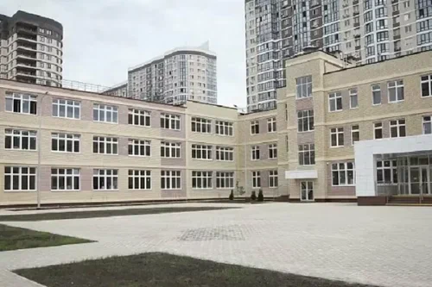
КРАСНОДАРСКИЙ КРАЙ
Муниципальное автономное общеобразовательное учреждение муниципального образования город Краснодар средняя общеобразовательная школа № 110
Директор: Андросов Владислав Яковлевич
Почётный работник воспитания и просвещения
Краевая инновационная площадка
«Сетевая модель организации
профессиональных проб школьников
в условиях проектного обучения»
Авторы: Корнева Л.И., заместитель директора; Мишучков А.А., кандидат философских наук, доцент, учитель проектной работы; Мосина О.А., доктор педагогических наук, доцент, профессор кафедры общей и социальной педагогики ФГБОУ ВО КубГУ

Slide 2
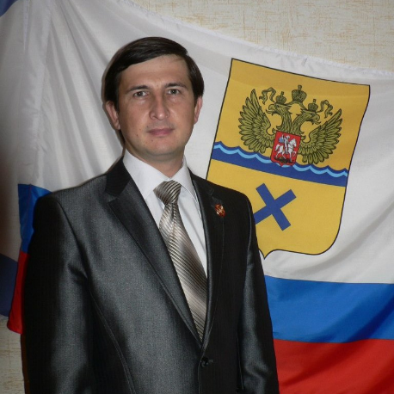
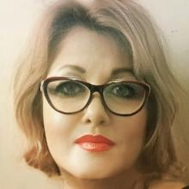

Авторы инновационного проекта
Научный руководитель практики: Мишучков Андрей Александрович, кандидат философских наук, доцент, учитель проектной работы МАОУ СОШ №17Ф, автор более 200 научных публикаций, из них 2 монографий и 5 учебных пособий, финалист конкурса «Воспитать человека - 2024», победитель всероссийских конкурсов «За нравственный подвиг учителя – 2014, 2017, 2018, 2019, 2024», «Серафимовский учитель – 2015, 2020, 2021, 2024», победитель областного конкурса «Сердце отдаю детям - 2022», 31 год педагогического стажа.
Куратор практики: Корнева Людмила Ивановна, заместитель директора МАОУ СОШ №110, координатор в школе федерального проекта «Школа Минпросвещения России», руководитель методической службы школы, руководитель муниципальной инновационной площадки школы по профориентационным профпробам учащихся, куратор Программы развития МАОУ СОШ №110, 40 лет педагогического стажа.
Научный консультант практики: Мосина Оксана Анатольевна, доктор педагогических наук, доцент, профессор кафедры общей и социальной педагогики ФГБОУ ВО КубГУ, руководитель сетевого проекта ФГБОУ ВО КубГУ и школ г. Краснодара «Интеллектуальное лето», член экспертного совета Кубанский научный фонд, автор более 200 научных публикаций, 31 год педагогического стажа
,

Slide 3
Актуальность :
Реализация воспитательной практики по трудовому воспитанию направлено на достижение целей и показателей Закона Краснодарского края «Об основах трудового воспитания и обучения в Краснодарском крае от 24.10.2024 г., национальной цели развития России до 2030 года (Указ президента РФ): «самоопределение и профессиональную ориентацию 100 процентов обучающихся», достижения продвинутого уровня профессионального минимума в школе к 2026 году.
Внедрение проектных технологий профессиональных проб школьников позволит качественно повысить систему организации трудового воспитания в средней школе. Учащиеся, прошедшие проектные кастомные профессиональные пробы в средней школе смогут осознанно выбрать профессиональные учебные заведения, свою будущую профессию, стать активными участниками рыночной экономики страны. От того, на сколько они реализуют свой профессиональный выбор и свой профессиональный ресурс (человеческий капитал) в будущем будет зависеть кадровое и технологическое будущее нашей страны, ее духовное и экономическое процветание.

Slide 4
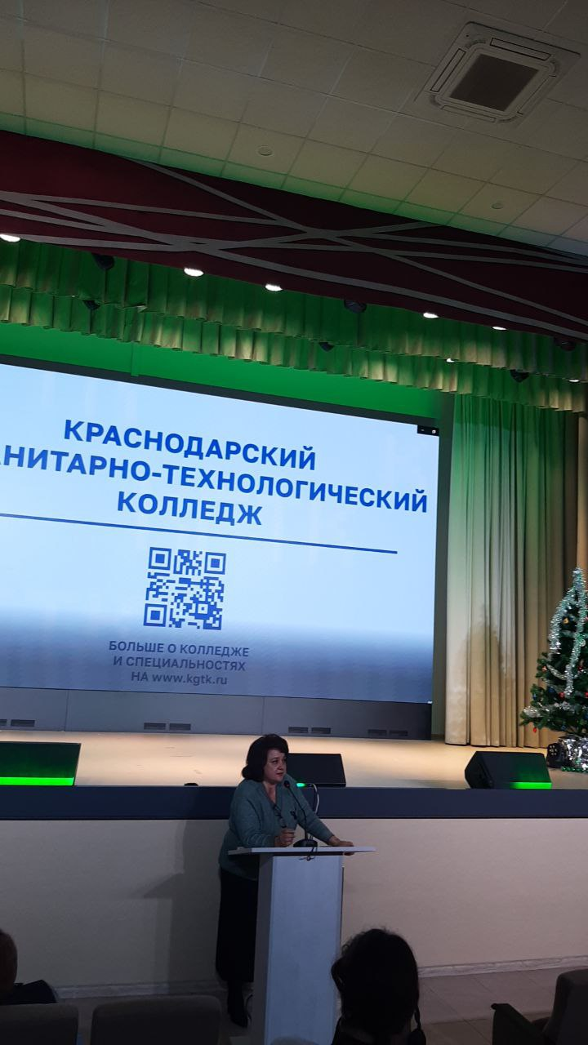
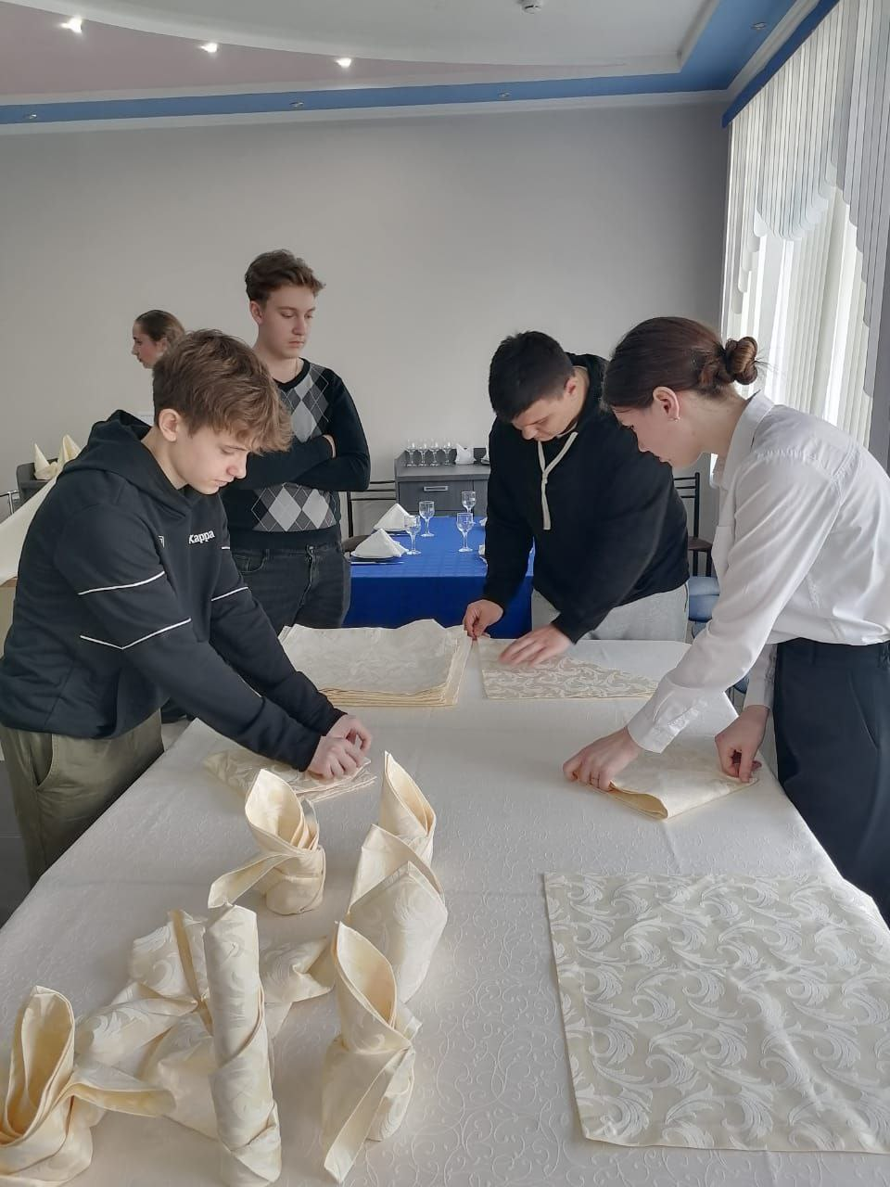
Цель и задачи, планируемые результаты реализации проекта:
Цель: Создание эффективной модели организации профессиональных проб школьников с использованием образовательных проектных технологий в учреждении средней общеобразовательной школы во взаимодействии с сетевыми партнерами школы для профессионального самоопределения обучающихся и освоения профессиональных, надпрофессиональных навыков.
Задачи: овладение проектными технологиями педагогами школы и разработка новых форматов трудового обучения; тестирование и выбор профессий учащимися; система тьюторского сопровождения индивидуальных проектов учащихся по будущим профессиям; проведение проектных профпроб с сетевыми партнерами; деятельность проектного офиса школы; практико-ориентированная модель профильного обучения учащихся по профессиям, выбранным учащимися; деятельность сайта школы по проектной работе и центра профориентационной работы.
Результаты: 100% выбор старшеклассниками будущих профессий и профессиональных учебных заведений; реализация продвинутого профминимума в школе в 2026 году; повышение качества профильного предпрофессионального обучения старшеклассников; овладение учащимися профнавыками при создании кастомного продукта индивидуального проекта; прохождение профпроб учащимися в рамках апробации модели сетевого партнерства (школа – СПО – вуз - предприятия).

Slide 5
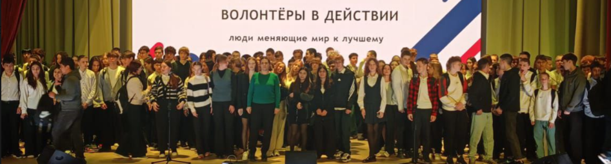
Целевая аудитория и количество участников:
Мероприятия календарного плана школы по трудовому воспитанию - 4878 учащихся 142 классов школы; Проведение профпроб и проектное обучение по курсу «Индивидуальный проект» в 19 классах всех параллелей 9-10 классов - 640 учащихся;
Занятий по курсу «Россия - мои горизонты» - 3280 учащихся 6-11 классов;
Трудовое обучение в 12 профильных классах – 870 учащихся;
Участие в школьной НПК «Моя будущая профессия» - не менее 120 учащихся, издание сборника конференции – не менее 40 проектов по 15 номинациям (профессиям);
Совместные мероприятия с сетевыми партнерами (ФГБОУ ВО «Морской государственный университет имени адмирала Ф. Ф. Ушакова», ФГБОУ ВО «Кубанский государственный университет», ГАП ОУ «Краснодарский гуманитарно-технологический колледж» и другие) – более 4 тысяч человек;
Педагоги (176) и родители учащихся (более 5 тыс.), участвующие в серии мероприятий по воспитательной практике.
.

Slide 6

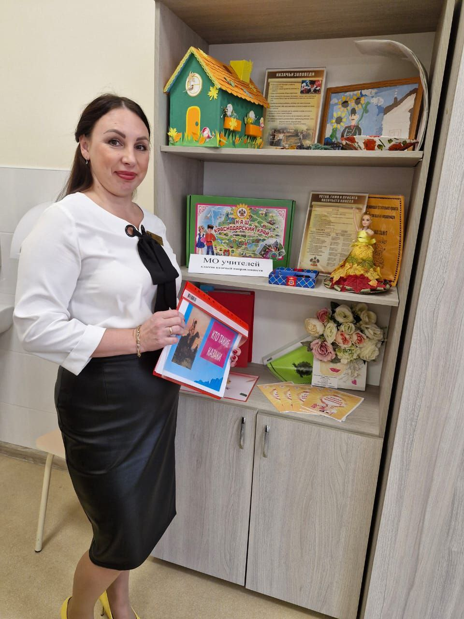
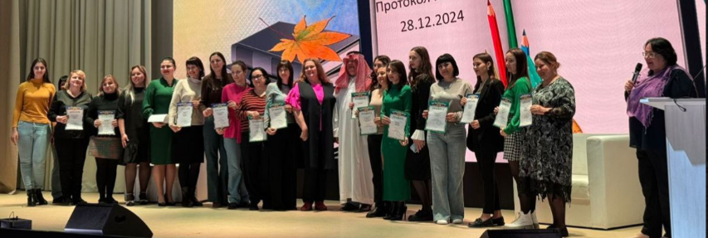
Кадровые ресурсы реализации инновационной площадки:
Образовательную и воспитательную деятельность в МАОУ СОШ № 110 осуществляет педагогический коллектив в количестве 176 человек из которых, 167 человек с высшим образованием, 31% с высшей и первой квалификационной категорией, из них трое награждены грамотами Министерства образования РФ.
Кадровый ресурс сетевых партнеров школы (ФГБОУ ВО «Морской государственный университет имени адмирала Ф. Ф. Ушакова», ФГБОУ ВО «Кубанский государственный университет», ГАП ОУ «Краснодарский гуманитарно-технологический колледж» и другие) - не менее 32 педагогов, из них не менее 15 кандидатов наук, 5 докторов наук.
Представители родительской общественности школы в составе членов Родительского Совета по профпробам и трудовым практикам – не менее 15 человек.

Slide 7



Научно-методические ресурсы реализации проекта:
Научно-методическую поддержку реализации воспитательной практики осуществляют сетевые партнеры: Федеральное государственное бюджетное научное учреждение «Институт изучения детства, семьи и воспитания», МКУ г.Краснодара «Краснодарский научно-методический центр», ФГБОУ ВО «Морской государственный университет имени адмирала Ф. Ф. Ушакова», ФГБОУ ВО «Кубанский государственный университет», ГАП ОУ «Краснодарский гуманитарно-технологический колледж», Центр опережающей профессиональной подготовки ГБПОУ КК «Краснодарский машиностроительный колледж».
Научные публикации авторов проекта:
Мишучков, А.А. Цифровизация образовательно-воспитательной деятельности педагога дополнительного образования через применение дистанционных технологий // Профессионально-личностное развитие педагога в учреждении дополнительного образования: сборник учебно-методических материалов. – Краснодар, 2023. – С. 110-120.
Мишучков А.А., Сухорукова Т.А. Организация работы школы по профориентации средствами проектной деятельности:
опыт МИП МАОУ СОШ 17ф г. Краснодара// Кубанская школа, №4 (76), 2024. – С.26-32.
Мосина О.А. Формирование проектной активности обучающихся в ходе реализации учебного комплекса «Экономика и право» : учебно-методическое пособие для педагогов средних школ и колледжей / Э. И. Данильянц, О. А. Мосина. – Армавир : ИП Шурыгин В.Е, 2023. – 96 с.
Мосина О.А. Развитие проектной активности старшеклассников в условиях профильного обучения / Э. И. Данильянц, О. А. Мосина. Монография. – Армавир, Краснодар : Армавирский государственный педагогический университет, 2023. – 164 с.
Мосина, О. А. Целевые ориентиры формирования проектной активности учащихся в условиях профильного обучения / О. А. Мосина, Э. И. Данильянц // Вестник Тамбовского университета. Серия: Гуманитарные науки. – 2023. – Т. 28, № 1. – С. 58-65.
Мосина, О. А. Погружение в профессиональные пробы: методика кросс функциональных команд / О. А. Мосина, // Психолого-педагогический журнал Гаудеамус. 2024 – С. 45-52.

Slide 8
Материально-технические и социальные ресурсы реализации проекта:
Здание МАОУ СОШ №110 введено в эксплуатацию в июле 2022 года. Корпус в три этажа рассчитан на 1550 мест для обучения в одну смену. Площадь территории – 2,8 га, площадь здания - 24 140,9 кв.м. Учебные 62 кабинета оснащены интерактивными досками с проекторами и сканерами. В каждом классе имеется интерактивная панель, документ- камера, рабочее место учителя. Кроме того, каждый кабинет оснащен демонстрационными наглядными пособиями, цифровыми лабораториями, мобильными лингофонными комплексами и компьютерами (171 шт.). Просторные классы оснащены современной мебелью. В школе обучаются дети с ОВЗ, имеются лифты и пандусы для инвалидов. здание, состоит из 4 блоков: общешкольный, включающий в себя гардероб для каждого класса отдельно, медицинский и информационно-библиотечный блок, актовый зал; учебный блок, состоящий из 62 кабинетов, из 15 для профильного трудового обучения; спортивный блок состоит из 4 залов: пищеблок и столовая на 600 посадочных мест; технологический блок включает в себя 2 кабинета для обучения кулинарии и швейном делу девочек, а также для технического труда мальчиков (дерево и металлообработка), зал технического творчества для занятий робототехникой. В школе четыре спортивных зала. Актовый зал рассчитан на 575 мест, 2 актовый зал – 372 места, оснащен световым и звуковым оборудованием, светодиодным экраном. Информационно-библиотечный блок обеспечен мобильной электронной библиотекой, читальным залом, оснащенным компьютерной техникой. В школе оборудована комната детских инициатив; кабинет видеоконференцсвязи и дистанционного обучения.
Социальные ресурсы - сетевые партнеры (вузы, колледжи, школы, центры дополнительного образования) в количестве десяти.

Slide 9
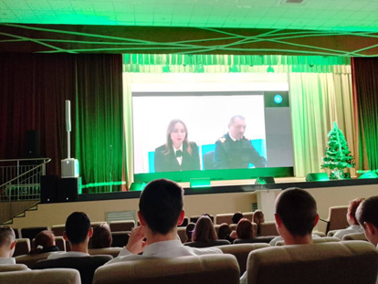
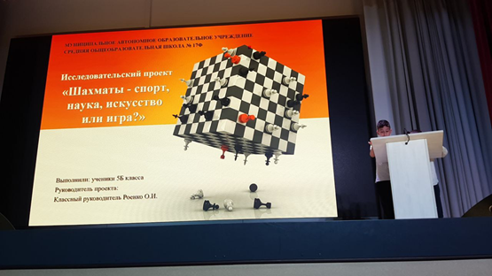
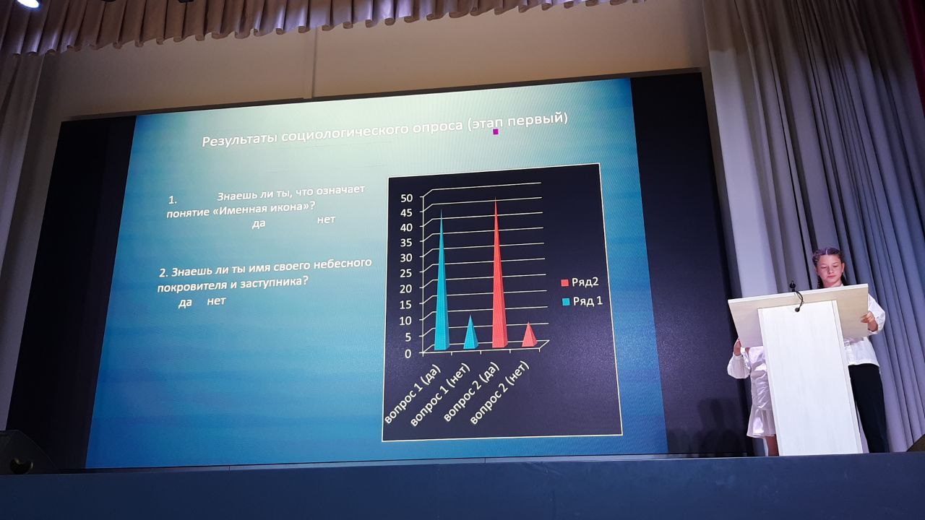
Формы реализации проекта согласно целей и задач:
Урочная деятельность: предпрофильное обучение в 5-9 классах и профильное обучение в 10-11 классах; инновационные профориентационные модули в естественнонаучных и гуманитарных предметах; кастомные индивидуальные проекты учащихся по курсу «Индивидуальный проект»в формате профпроб.
Внеурочная деятельность: предпрофессиональные программы внеурочной деятельности, научное сообщество учащихся, .
Общественно полезный труд: волонтерство, благоустройство территории школы, участие в экологических акциях.
Внеклассная деятельность: профессиональные пробы совместно с сетевыми партнерами (ролевые, учебные, коммерческие);
Творческая деятельность (участие в мероприятиях, конкурсах, конференциях, олимпиадах, хакатонах).
Дополнительное образование: реализация с партнерами программ дополнительного образования
Система самоуправления: деятельность Совета учащихся, Проектного офиса школы, школьной профориентационной газеты.

Slide 10
Направления и условия реализации проекта:
Направления трудового воспитания: учебный труд и проектное обучение; общественно-полезный, результативный труд; бытовой самообслуживающий труд; производительный труд; коммерчески ориентированный труд и профпробы.
Воспитательная практика обладает практической значимостью для воспитательного процесса предполагая создание конкретных проектов учащихся по будущим профессиям в рамках курса «Индивидуальный проект».
Организационно-педагогические условия:
- создание в школьной и семейной среде системы мотивации школьников к трудовой деятельности:
- формирование устойчивой потребности в добросовестном и творческом труде школьников;
- формирование готовности учителя к трудовому воспитанию школьников.

Slide 11
Период и алгоритм реализации инновационной площадки:
В течении 2023-25 гг. в рамках муниципальной инновационной площадки в школы по теме «Организация работы школы по профориентации, профессионального самоопределения и профессиональной пробы школьников средствами проектной деятельности в условиях сетевого взаимодействия субъектов образовательного пространства» был отработан алгоритм проектного обучения для трудового воспитания и профориентации старшеклассников.
Предлагаемый краевой инновационный проект будет реализован согласно Календарного плана в течении трех лет (2026, 2027, 2028 годы) согласно следующих этапов (аналитико-ориентационной постановки, концептуально-стратегического планирования, апробации, комплексной диссеминации, системного масштабирования результатов проекта) по трем уровням (внутри учреждения, муниципальный уровень, краевой).
В рамках инновационной деятельности школы создается совмещенная система трудового воспитания и профориентационной работы школы посредством освоения образовательной технологии проектного обучения (профпроб), позволяющей сформировать у выпускников школы установку на осознанный выбор будущей профессии, подтверждение гипотезы выбора профессии через прохождение профпробы (подготовку и защиту профориентационного проекта), выбор профессионального учебного заведения и последующее трудоустройство по выбранной профессии (мотивированные абитуриенты).

Slide 12
Результаты реализации инновационной площадки:
Количественные результаты деятельности инновационной деятельности школы в 2023 - 2025 годах. Создана целостная система профориентационной проектной деятельности в школе (урочное, внеурочное, дополнительное образование), создана система сетевого сотрудничества с участниками образовательного пространства для прохождения профессиональных проб учащихся. Не менее 40% учащихся 9-11 классов смогли создать профориентационные проекты в рамках урочной и внеурочной деятельности, не менее 70 % старшеклассников смогли сделать на основе проектной деятельности свой осознанный профессиональный выбор. Школа в 2024-25 учебном году смогла реализовать базовый курс профориентационного минимума в старших классах. Достигнуто не менее 30 % охвата педагогического состава работников школы (учителей - тьюторов) в участии по проектной деятельности в рамках инновационного проекта.
Качественные результаты. Повышение мотивации детей к труду; оказание адресной профориентационной помощи обучающимся в осознанном выборе будущей профессии; обучение подростков проектной работы и основным принципам построения профессиональной карьеры; ориентированность учащихся на реализацию собственных замыслов в реальных социальных условиях; ориентированность выпускников в поле возможностей профессионального выбора в условиях реального и потенциального рынка труда и образования; сформированность мотивационно-потребностной сферы личности обучающихся, наличие у них развитых интересов, склонностей и способностей; профессиональное самоопределение выпускников школы.

Slide 13
Практическая значимость проекта:
Опыт по реализации кастомного проектного обучения в трудовом воспитании старшеклассников школы и методические разработки педагогов школы были представлены в 2024 г.:
Инновационный проект стал победителем на Краснодарском фестивале педагогических инициатив «Новые идеи — новой школе» (12.05.2024);
Профессиональный конкурс педагогических работников «Калейдоскоп педагогических идей» (грамота победителя, 15.04.2024 г.);
Краевом конкурсе «Лучшие практики обеспечения доступности дополнительного образования детей Краснодарского края» (09.11.2024);
Форуме классных руководителей в г. Москве (мастер-класс, 03.10.2024 г.);
Инновационный проект внесен в Муниципальный банк результативного инновационного педагогического опыта МКУ «Краснодарский научно-методический центр»;
Результаты проекта представлены на странице «Инновационная деятельность сайта школы (https://school17.centerstart.ru/node/926); в электронном журнале «Наша новая школа» МКУ «Краснодарского научно-методического центра»; в журналах «Педагогическая перспектива» и «Кубанская школа» ГБОУ ДПО «Институт развития образования» Краснодарского края; в телеграмм канале школы по проектному кастомному обчению в 9-10 классах (https://t.me/dhdhjsnx).
Воспитательная практика может быть адаптирована для использования в других образовательных организациях Краснодарского края в рамках открытой сетевой формы сотрудничества. Методической службой школы подготовлен комплект административных и методических документов, позволяющий внедрить инновационную воспитательную практику на правах педагогической франшизы.

